Slide 1
Шаттық
шеңбері

Slide 2
«Мозаика»
Абзац
Интервал

Slide 3
«Полиглот»
Символ таңба simbol
Қаріп шрифт letter
Мәтін текст text
Кірістіру вставить insert
Мөлшер размер size

Slide 4
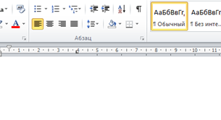
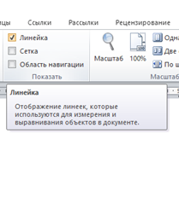
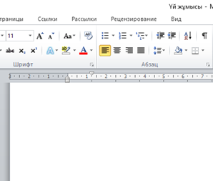

Slide 5
Сабақтың тақырыбы: Абзацтар, шегіністер және интервалдар

Slide 6
Сабақтың мақсаты:
Абзацты пішімдеу туралы оқушылар білімін қайталауды, абзацты пішімдеудің жаңа мүмкіндіктерімен танысады
абзацты пішімдеудің жаңа мүмкіндіктерімен танысады
абзацты пішімдеудің тәсілдерін және шегіністер мен интервалдар қоюды орындай алады
күрделілігі әртүрлі абзацты пішімдеуді компьютерде орындай алады

Slide 8
Тәжірибелік жұмыс
1 тапсырма
Компьютерлік вирустар
2 тапсырма
Математикалық формулалар
3 тапсырма
Ақпараттың өлшем бірліктері
Дискриптор

Slide 9
1-а 2-в 3-а 4-а 5-д
6-д 7-в 8-с 9-а 10-в

Slide 10
Рефлексия «Екі жұлдыз, бір тілек»
Back to AFL Tools

Slide 11
Бағалау шкаласы
№ | Үй жұмысы | Тәжірибелік жұмыс | қорытындылау | Барлық ұпайы
1
6-7 = «5» 3-5 = «4» 1-2 = «3»

